Slide 1



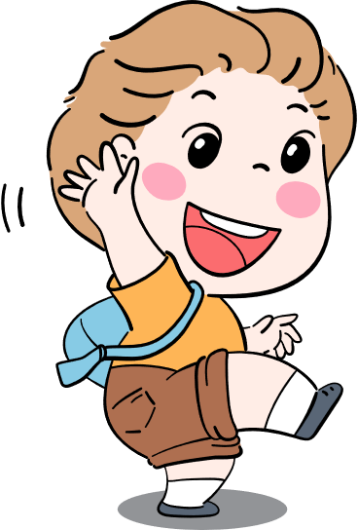
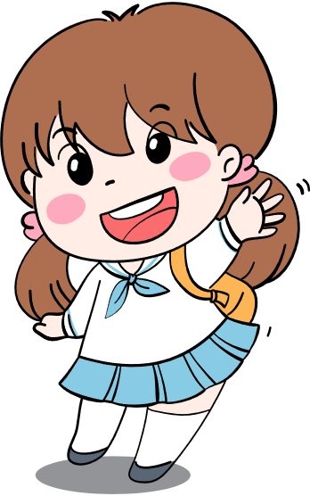


Slide 2


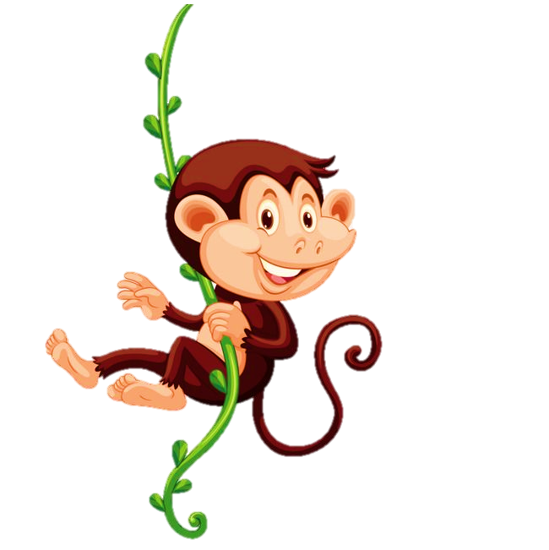




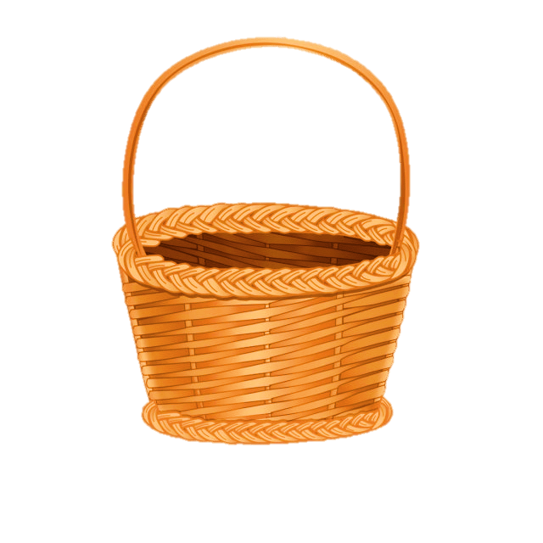
Next

Slide 3

Trong bài đọc Ngày như thế nào là đẹp?, các nhân vật tranh luận với nhau điều gì?
Trong bài đọc, các nhân vật tranh luận với nhau về quan niệm ngày như thế nào là đẹp?

Slide 4
Khoảng đất nổi cao lên giữa nơi bằng phẳng là nghĩa của từ nào?
Gò

Slide 5
Theo em, ngày đẹp là ngày như thế nào?

Slide 6





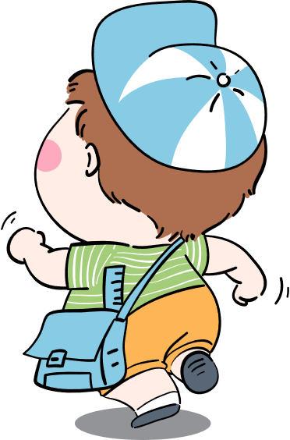

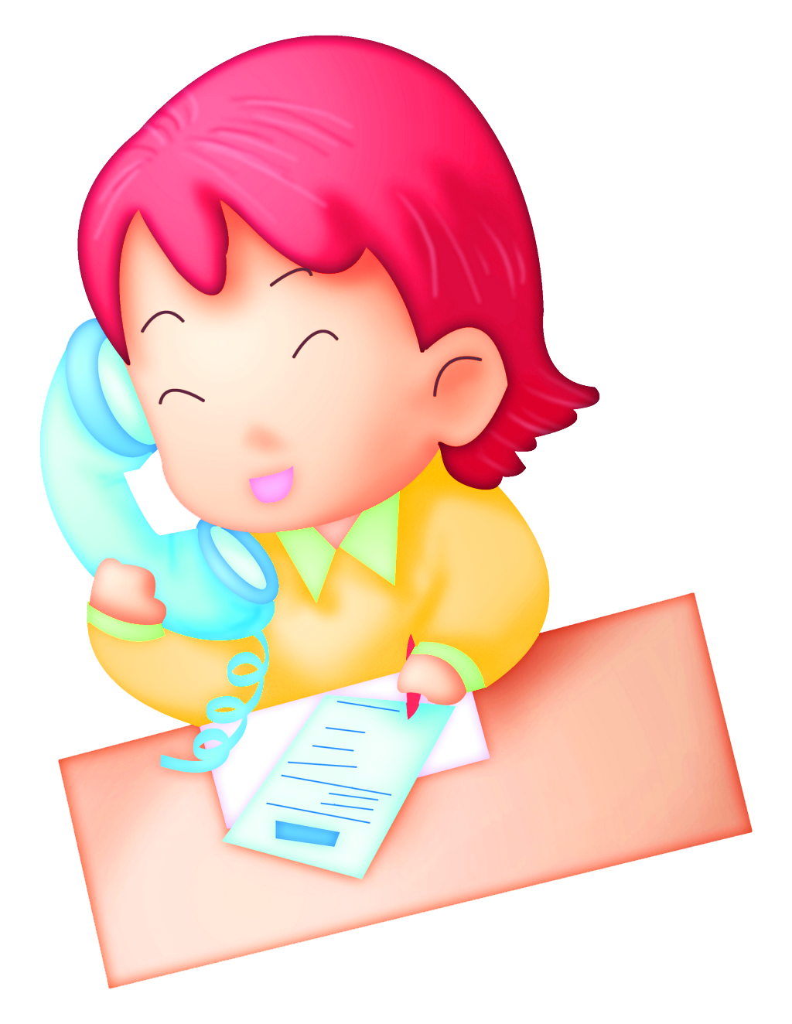

Slide 7


Bubu sẽ đưa các bạn đến trường. Cùng mình vượt qua các thử thách để khám phá những điều thú vị nhé!

Slide 8
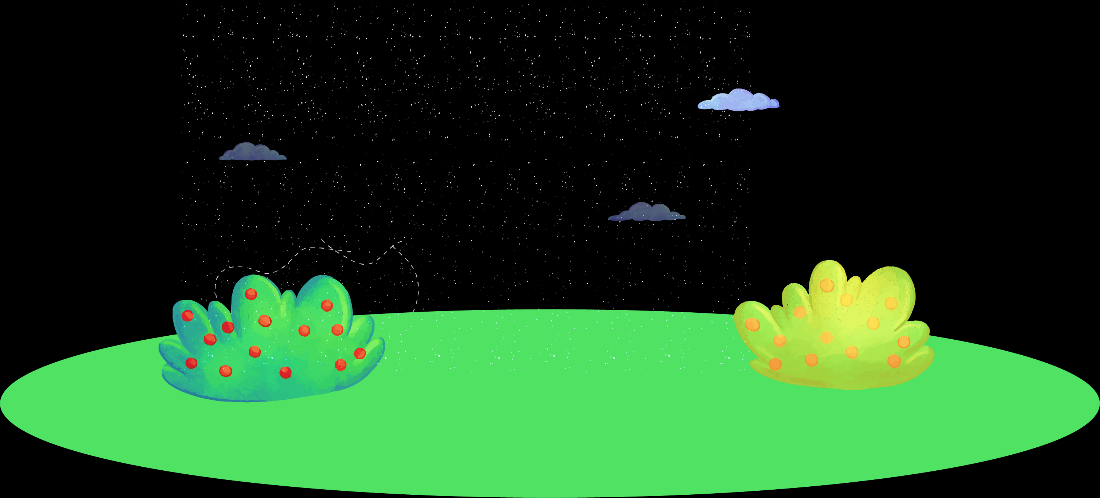


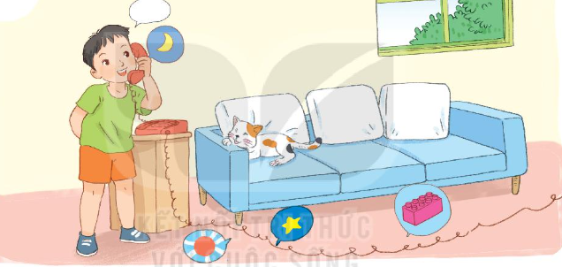
Cùng chia đoạn
1
Giờ ra chơi, An chạy đến bàn tôi hớn hở: “Bố mẹ cho phép tớ gọi điện cho bạn bè đấy. Đi học về tớ sẽ gọi cậu nhé!”. Tôi đập tay nó sung sướng. Đi học về, tôi vội vàng cất cặp và xin phép bố mẹ cho nghe điện thoại. Bố gật gù, còn mẹ thì nháy mắt ra hiệu đồng ý.
Điện thoại reo, cứ như là trái tim tôi đang cất tiếng hát. Tôi khoái chí cầm máy.
- A lô... Minh hả? – An gào lên trong máy.
- Tớ đây. – Tôi cũng gào lên.
- Hay hơn nói chuyện ở lớp nhỉ. – An cười to.
- Hơn là cái chắc. – Tôi cũng cười to không kém.
- Đến lượt cậu gọi lại cho tớ nhé. – An hét lên rồi tắt máy. Tôi ôm bụng cười. Bố tủm tỉm: “Cả thế giới nghe thấy hai con nói chuyện đấy.”.
2

Slide 9
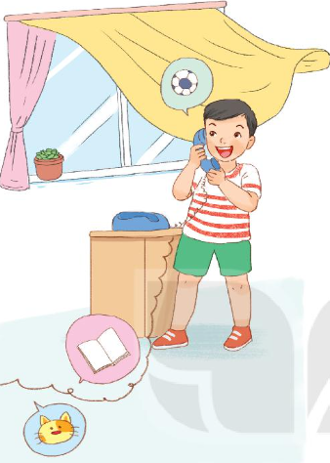
3
Tôi nhấc máy gọi lại cho An.
- A lô. – Tôi rón rén.
- A lô, bố tớ bảo chúng mình nói cho cả thành phố nghe thấy. - An thì thào.
- Thế cậu nói nhỏ hơn tớ đấy. Bố tớ bảo tớ nói cho cả thế giới nghe thấy cơ.
An cười rúc rích. Chúng tôi lại thì thào, nhưng vì nói nhỏ quá nên cứ phải nói đi nói lại.
Hóa ra nói chuyện điện thoại cũng mệt thật.
(Bùi Tuệ Minh)

Slide 10

Luyện đọc trong nhóm

Slide 11
Giờ ra chơi, An chạy đến bàn tôi hớn hở: “Bố mẹ cho phép tớ gọi điện cho bạn bè đấy. Đi học về tớ sẽ gọi cậu nhé!”. Tôi đập tay nó sung sướng. Đi học về, tôi vội vàng cất cặp và xin phép bố mẹ cho nghe điện thoại. Bố gật gù, còn mẹ thì nháy mắt ra hiệu đồng ý.
Điện thoại reo, cứ như là trái tim tôi đang cất tiếng hát. Tôi khoái chí cầm máy.
- A lô... Minh hả? – An gào lên trong máy.
- Tớ đây. – Tôi cũng gào lên.
- Hay hơn nói chuyện ở lớp nhỉ. – An cười to.
- Hơn là cái chắc. – Tôi cũng cười to không kém.

Slide 12
- Đến lượt cậu gọi lại cho tớ nhé. – An hét lên rồi tắt máy. Tôi ôm bụng cười. Bố tủm tỉm: “Cả thế giới nghe thấy hai con nói chuyện đấy.”.
Tôi nhấc máy gọi lại cho An.
- A lô. – Tôi rón rén.
- A lô, bố tớ bảo chúng mình nói cho cả thành phố nghe thấy. – An thì thào.
- Thế cậu nói nhỏ hơn tớ đấy. Bố tớ bảo tớ nói cho cả thế giới nghe thấy cơ.
An cười rúc rích. Chúng tôi lại thì thào, nhưng vì nói nhỏ quá nên cứ phải nói đi nói lại.
Hóa ra nói chuyện điện thoại cũng mệt thật.
(Bùi Tuệ Minh)

Slide 13



Luyện đọc toàn bài
Tiêu chí đánh giá
1
Đọc đúng
2
Đọc to, rõ
3
Ngắt nghỉ đúng chỗ
4
Giọng đọc và nhấn giọng phù hợp

